Slide 1
O SOCRATIVE
É uma ferramenta de simples construção de
questionários, como preparação de testes, quizzes, etc.,
mas pode ser também usada para receber feedback em tempo real da aprendizagem do aluno em sala de aula
Bibliotecas Escolares
Tutorial Socrative
Tutorial Socrative

Slide 2
Para começar a usar o Socrative basta:
Ter um computador, um tablet ou um telemóvel, com ligação à internet.
Ter uma conta correio electrónico.
Ter uma conta no Socrative (Socrative Teacher); os alunos terão acesso através de uma conta de estudante (Socrative Student).
Bibliotecas Escolares
Tutorial Socrative
Tutorial Socrative

Slide 3
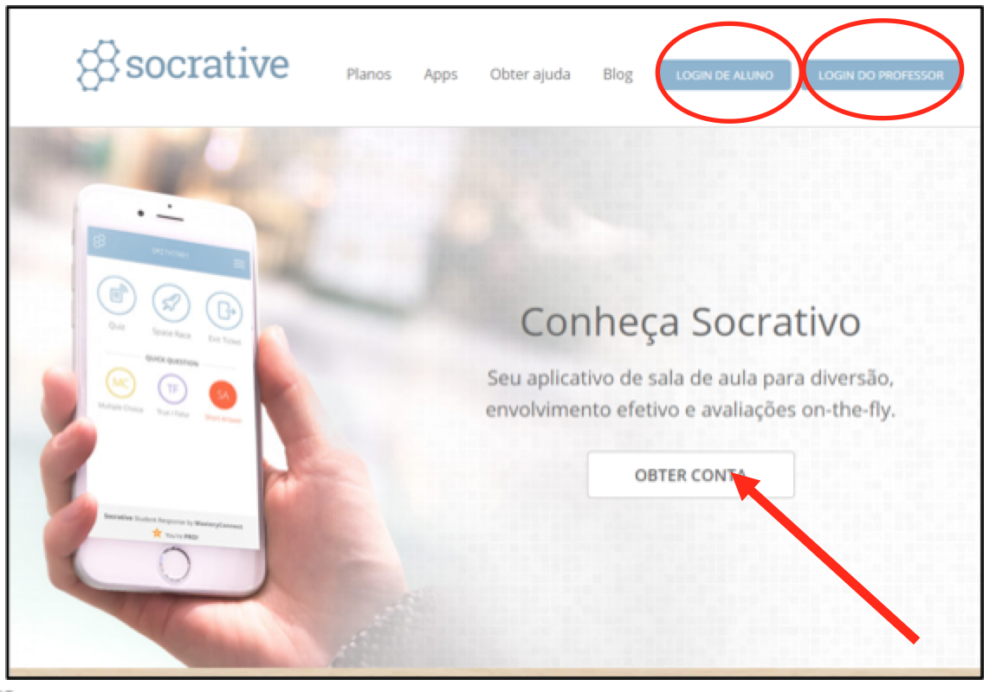
Criar uma conta no Socrative:
Aceder em http://www.socrative.com
Criar uma conta:
Bibliotecas Escolares
Tutorial Socrative

Slide 4
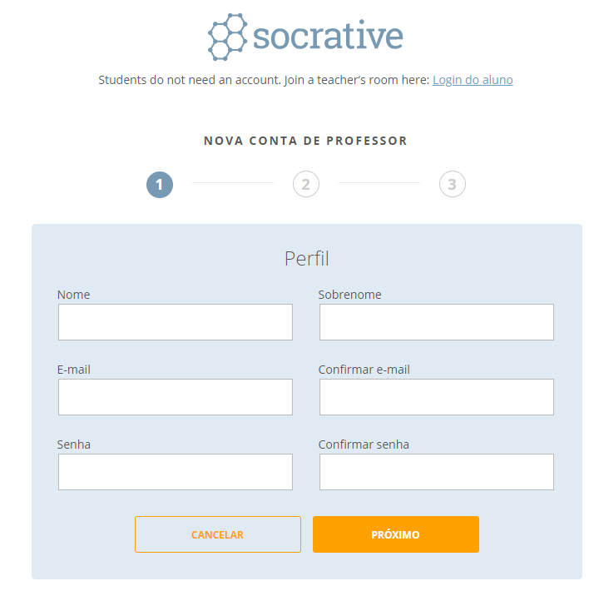
Criar uma conta no Socrative:
Preencher os dados solicitados:
Bibliotecas Escolares
Tutorial Socrative

Slide 5
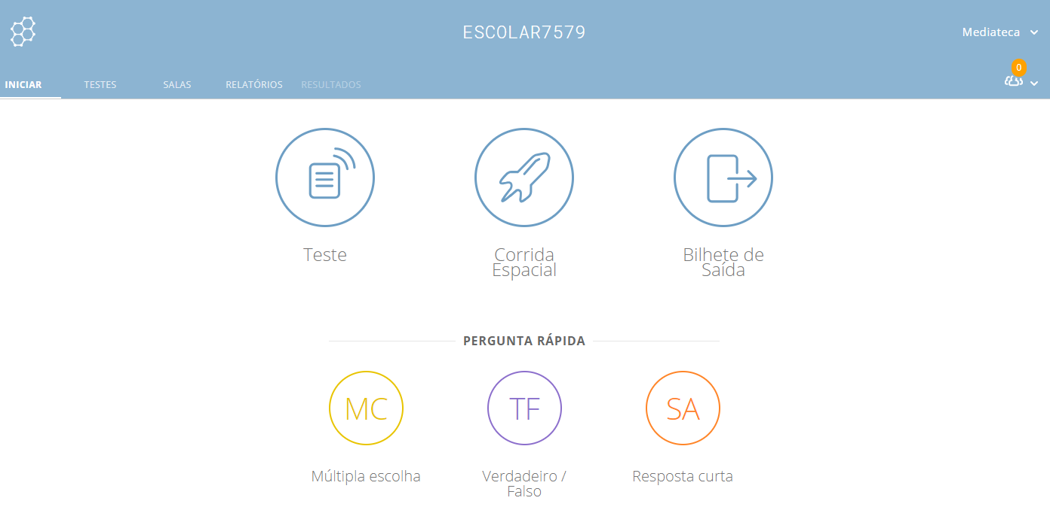
Menu iniciar: Menu iniciar
Aceder à nossa conta:
Bibliotecas Escolares
Tutorial Socrative

Slide 6
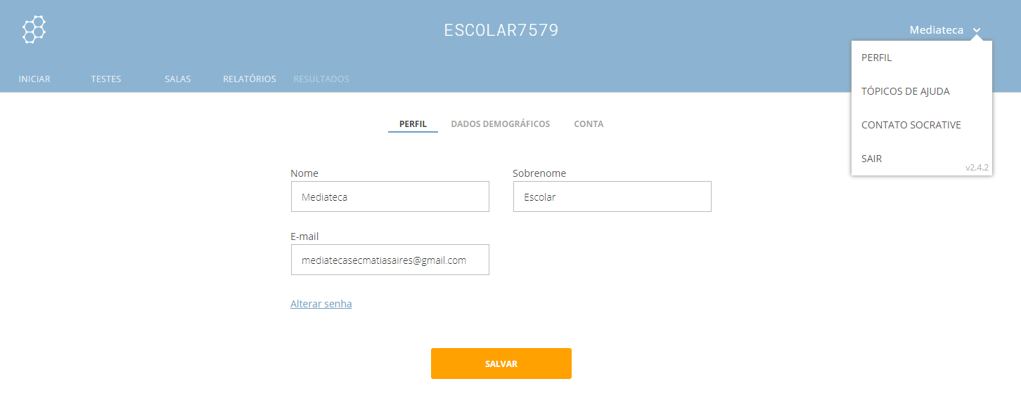
Menu iniciar: Menu iniciar
Configurações – Local onde se pode alterar o perfil do utilizador:
Bibliotecas Escolares
Tutorial Socrative

Slide 7
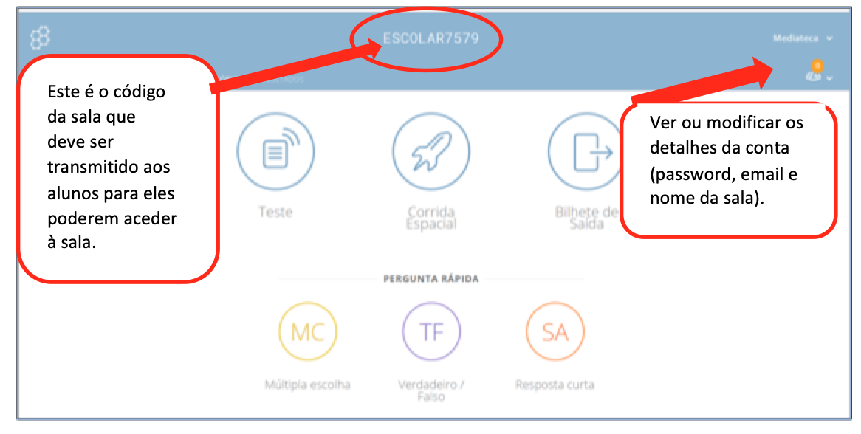
Menu iniciar: Menu iniciar
Painel Iniciar – Local onde se inicia os diferentes tipos questionários:
Bibliotecas Escolares
Tutorial Socrative

Slide 8
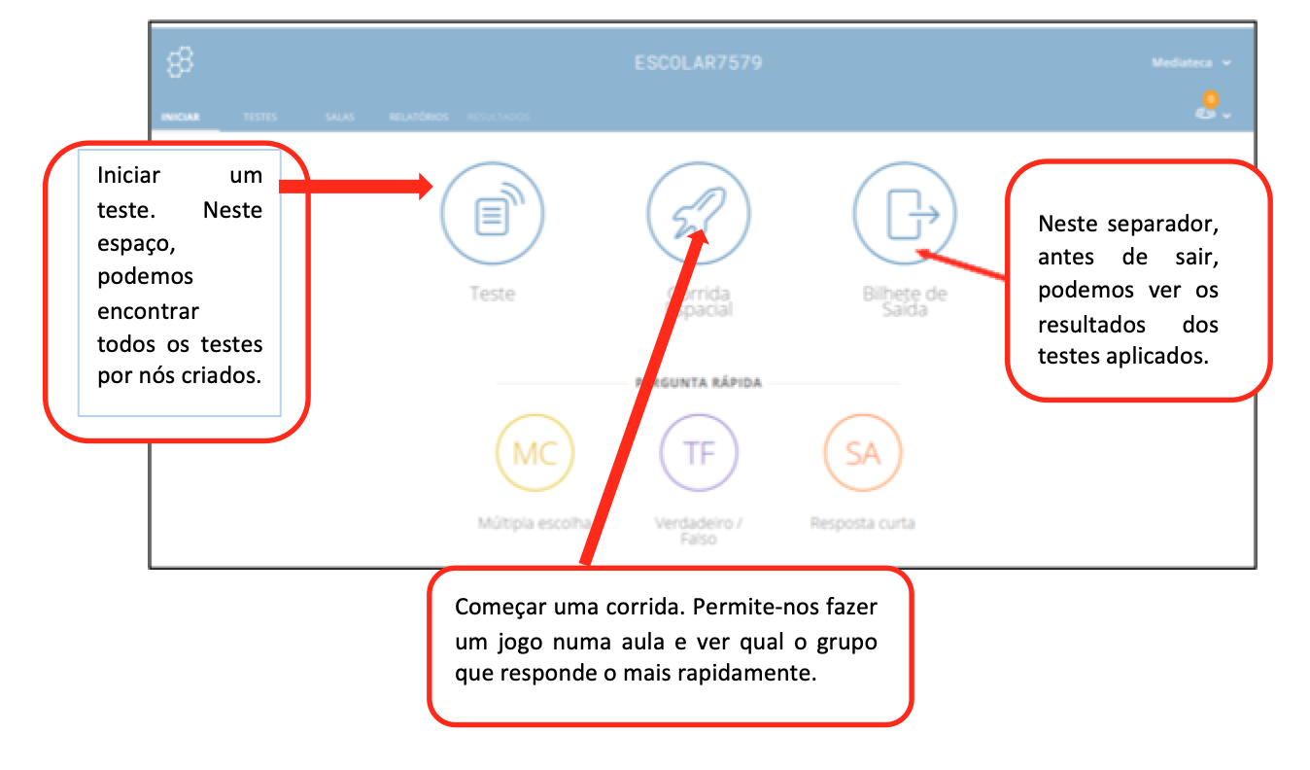
Menu iniciar: Menu iniciar
Leitura dos símbolos do painel iniciar:
Bibliotecas Escolares
Tutorial Socrative

Slide 9
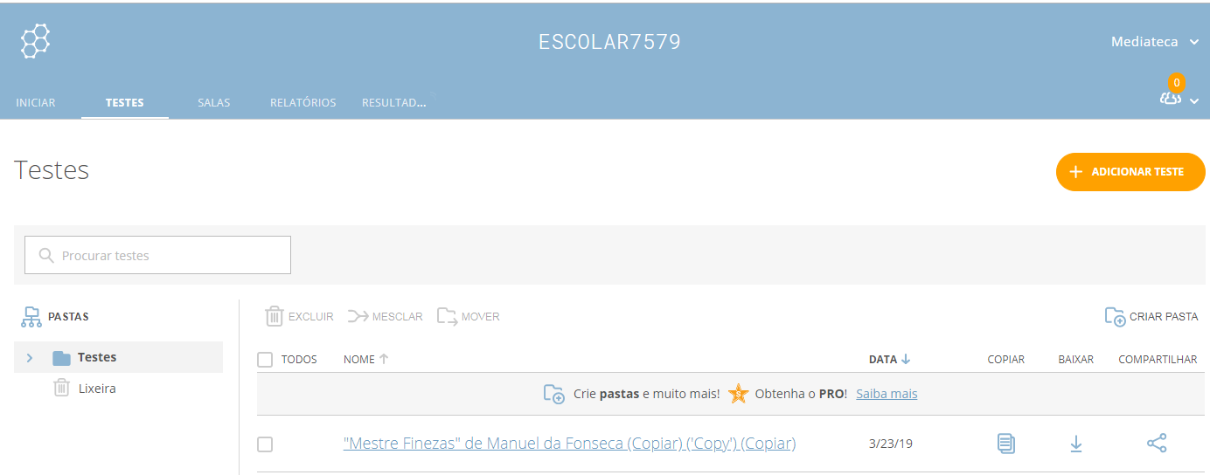
Menu iniciar: Menu Testes (criação de testes)
Clicar em ADICIONAR TESTE :
Bibliotecas Escolares
Tutorial Socrative

Slide 10
Menu Testes (criação de testes)
Ao adicionar teste existem duas possibilidades: criar novo ou importar.
Ao criar novo, começar por lhe atribuir um nome:
Bibliotecas Escolares
Tutorial Socrative

Slide 11
Menu Testes (criação de testes)
Depois é possível escolher entre 3 tipos de testes: múltipla escolha, verdadeiro/falso e resposta curta.
Podem-se misturar diferentes tipologias de perguntas num mesmo teste.
Não esquecer de salvar antes de sair.
Bibliotecas Escolares
Tutorial Socrative

Slide 12
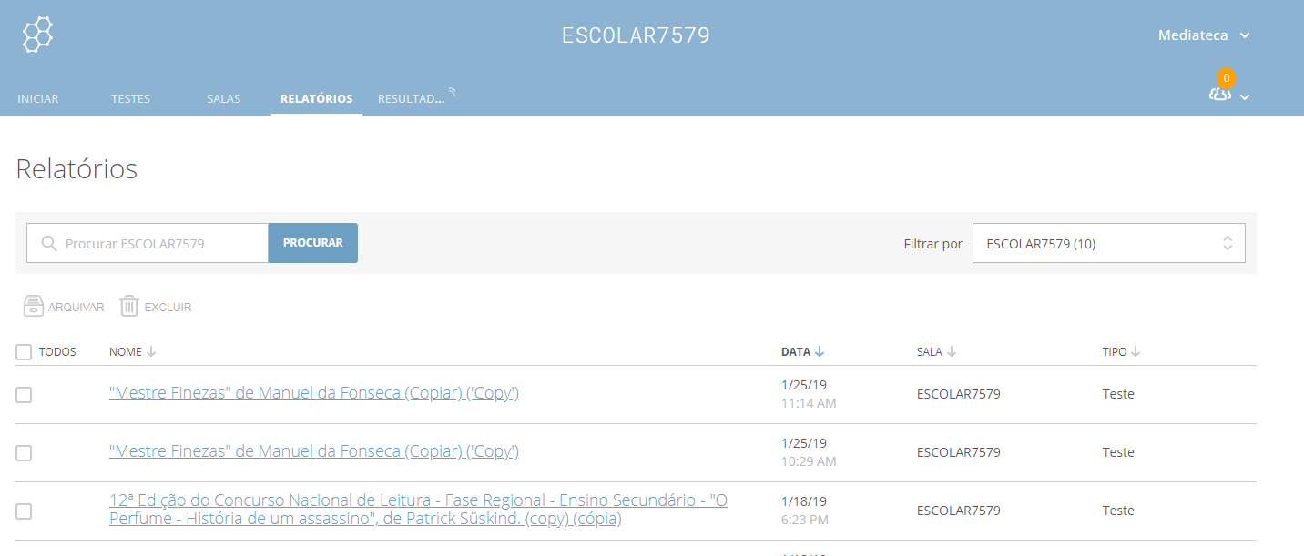
MENU RELATÓRIOS
Aqui encontram-se arquivados os relatórios relativos aos testes aplicados:
Bibliotecas Escolares
Tutorial Socrative

Slide 13
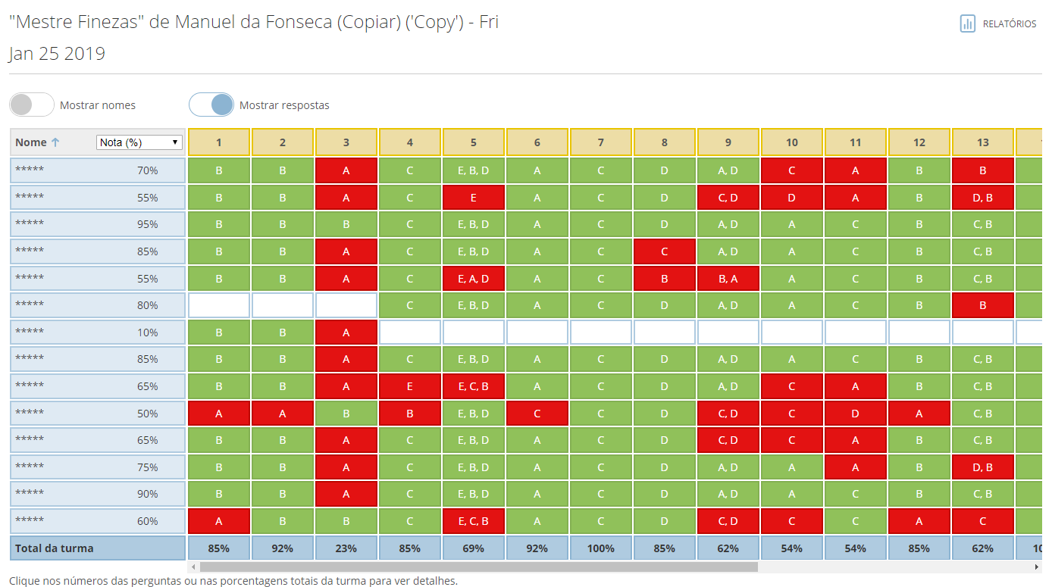
MENU RELATÓRIOS
Depois, é só escolher o teste pretendido.
É possível descarregar o ficheiro com os resultados e guardá-lo, por exemplo, numa pen, ou enviá-lo por mail.
Bibliotecas Escolares
Tutorial Socrative

Slide 14
MENU RESULTADOS
Mostra os resultados em tempo real, logo que os alunos terminam o teste.
Bibliotecas Escolares
Tutorial Socrative

Slide 15
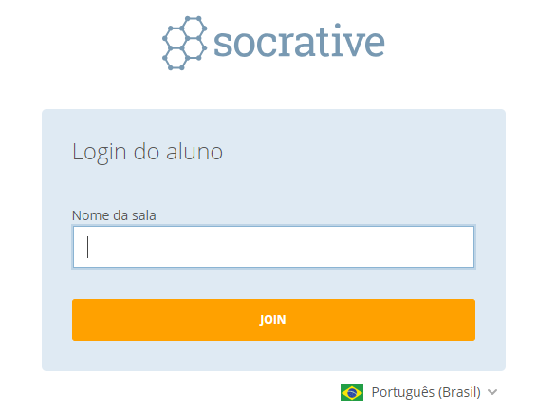
APLICAR A PROVA AOS ALUNOS
Como já referido, os alunos acedem pelo Socrative Student, onde têm que escrever o nome da sala (ex: ESCOLAR7579):
Bibliotecas Escolares
Tutorial Socrative

Slide 16
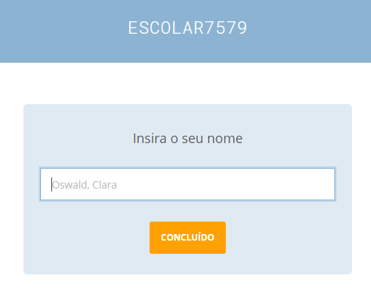
APLICAR A PROVA AOS ALUNOS
De seguida, escrever o respetivo nome (pode ser o nome verdadeiro ou um nickname):
Bibliotecas Escolares
Tutorial Socrative

Slide 17
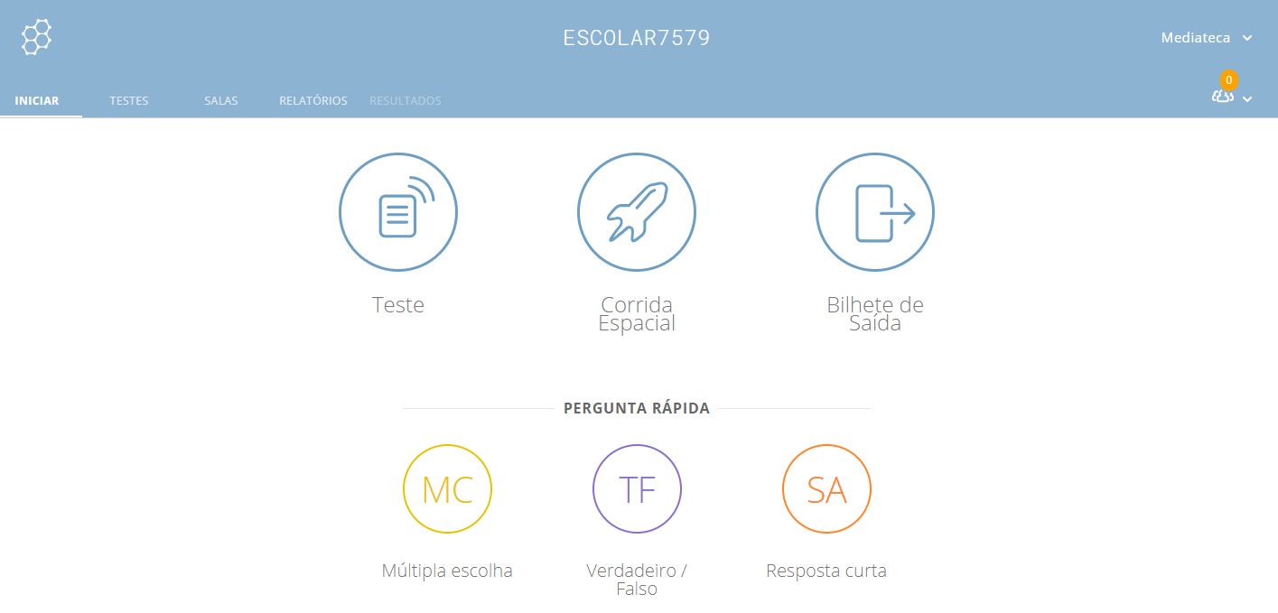
APLICAR A PROVA AOS ALUNOS
O professor pode então dar início à prova:
voltando ao menu Iniciar e escolher o teste:
Bibliotecas Escolares
Tutorial Socrative

Slide 18
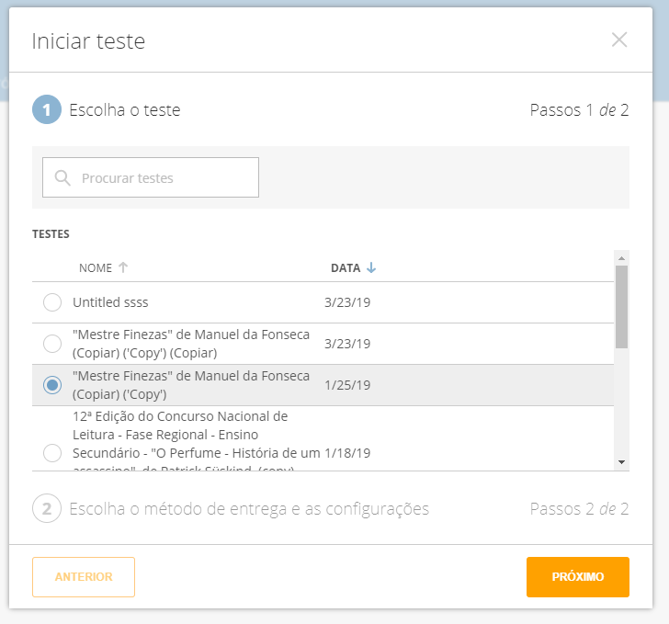
APLICAR A PROVA AOS ALUNOS
Selecionar o teste pretendido:
Bibliotecas Escolares
Tutorial Socrative

Slide 19
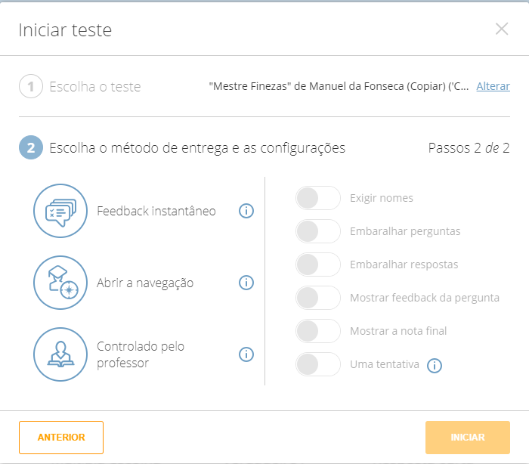
APLICAR A PROVA AOS ALUNOS
configurar a aplicação do teste:
feedback instantâneo; controlado pelo professor; exibir nomes; mostrar feedback, …
Bibliotecas Escolares
Tutorial Socrative

Slide 20
APLICAR A PROVA AOS ALUNOS
Agora, é só carregar no botão iniciar (o aluno só consegue iniciar o teste quando o professor der início ao teste):
Bibliotecas Escolares
Tutorial Socrative

Slide 21
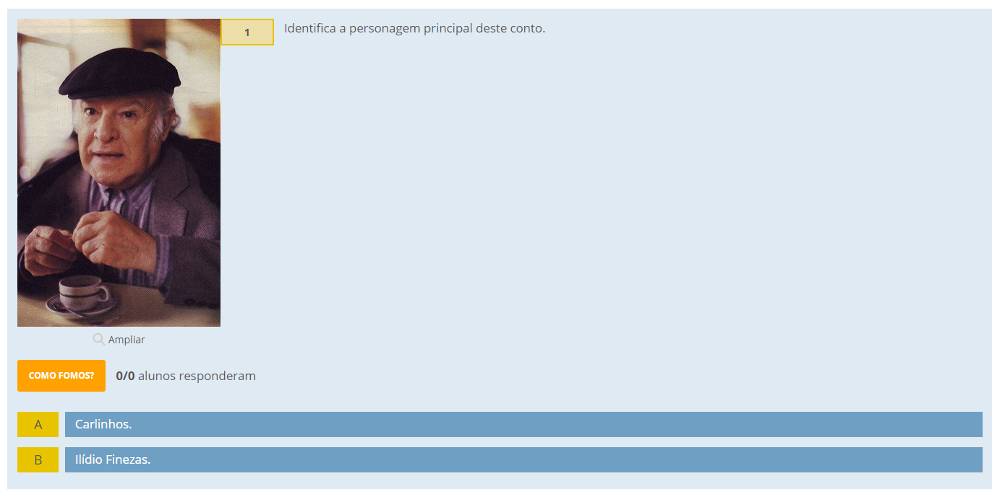
APLICAR A PROVA AOS ALUNOS
Bibliotecas Escolares
Tutorial Socrative

Slide 22
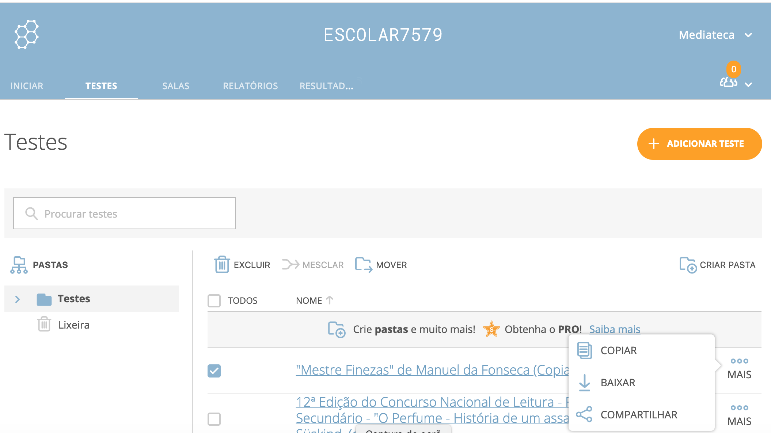
OUTRAS FUNCIONALIDADES
Copiar, baixar ou compartilhar testes:
Selecionar o menu testes na página principal.
Carregar no sinal de reticências localizado ao lado direito do nome do teste.
Escolher a funcionalidade pretendida.
Bibliotecas Escolares
Tutorial Socrative

